Slide 1
ວິ​ທີ​ສ້າງ​ຟາຍ​ບົດ​ສອບ​ເສັງ​ເຂົ້າ​ສູ່​ລະ​ບົບ

Slide 2
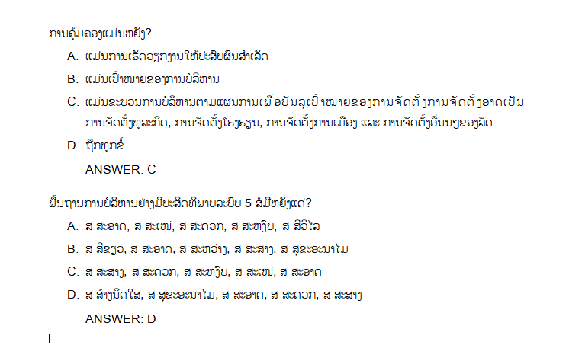
​ຂັ້ນ​ຕອນ​ 1
ສ້າງ​ຄຳ​ຖາມ​ໃສ່ Microsoft Word ດັ່ງ​ຮູບ

Slide 3
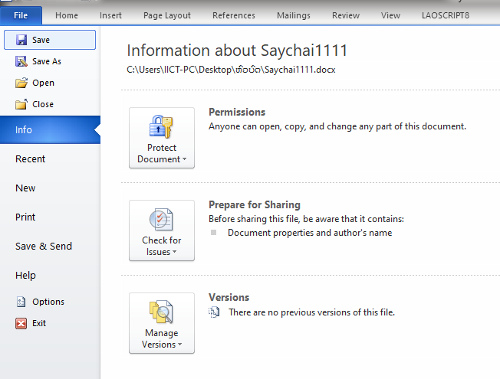
​ຂັ້ນ​ຕອນ​ 2
ຄ​ລິກ Save As

Slide 4
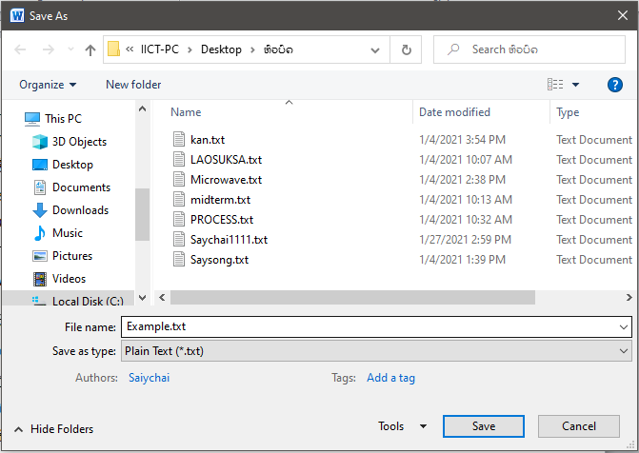
​ຂັ້ນ​ຕອນ​ 3
ໃສ່​ຊື່​ຟາຍ
ໃສ່​ປະ​ເພດ​ຟາຍ
ແລ້ວ​ຄ​ລິກ Save

Slide 5
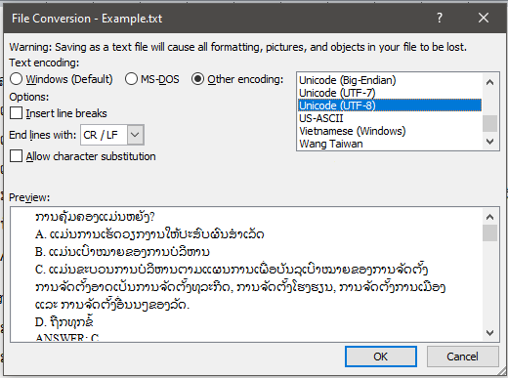
​ຂັ້ນ​ຕອນ​ 4
ຄ​ລິກ​ເລືອກ Other encoding
ເລືອກ Unicode (UTF) ແລະ ຄ​ລິກ OK

